Slide 1
Стимуляторы электронные электронные Генераторы для дозированного воздействия электрическим током на биологически возбудимые системы (органы и ткани). Применяются для стимуляции электрической (См. Стимуляция электрическая) при терапевтических воздействиях на сердце (главным образом при нарушении ритма сердечных сокращений), на мышцы скелетные и мышцы внутренних органов (например, на сфинктер мочевого пузыря), при диагностике заболеваний нервной и мышечной систем. Подразделяются на нейростимуляторы и кардиостимуляторы, а по типу исполнения — на стационарные, переносные (чаще с батарейным питанием) и вживляемые в организм исследуемого животного или больного человека (рис. 1,2). Современные С. э. содержат несколько генераторов на электронных лампах и полупроводниках (транзисторах) и выдают импульсы различной формы (прямоугольные, синусоидальные, пило-или колоколообразные). Чаще применяются С. э., создающие прямоугольные импульсы: наиболее близкие по форме к импульсам нервным (См. Импульс нервный). Для тонких биофизических экспериментов создан электронно-оптический генератор импульсов любой формы. Импульсы, подаваемые к биологическим объектам, могут быть одиночными, парными (одной или разных полярностей), поступающими в непрерывном режиме или пачками с разными частотами следования и количеством импульсов в пачке. С. э. снабжают выходными разделительными блоками (чтобы импульс С. э. не мешал отводить и регистрировать Биоэлектрические потенциалы, возникающие в ответ на раздражение).

Slide 2
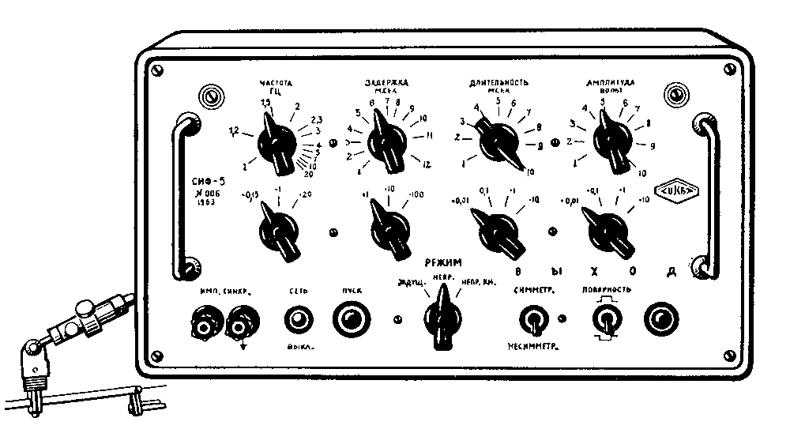
Рис. 1. Импульсный электростимулятор СИФ-5 с независимой регулировкой частоты, двигательности и амплитуды прямоугольных импульсов.

Slide 3
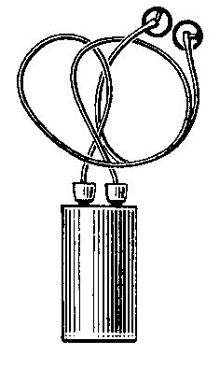
Рис. 2. Вживляемый электрокардиостимулятор ЭКС-2 («Москит»).

